Slide 1
Sistema de Aprobación o Autorización
de Órganos de Coadyuvancia
(SAOC)
Como registrarse?
Como ingresar una solicitud?

Slide 2
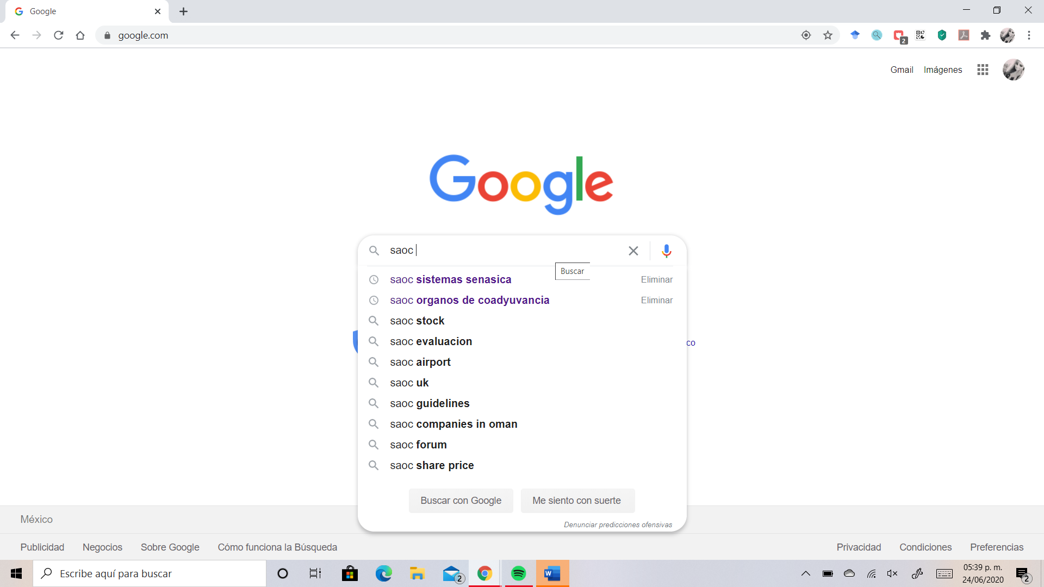
BUSCAR EN GOOGLE

Slide 3
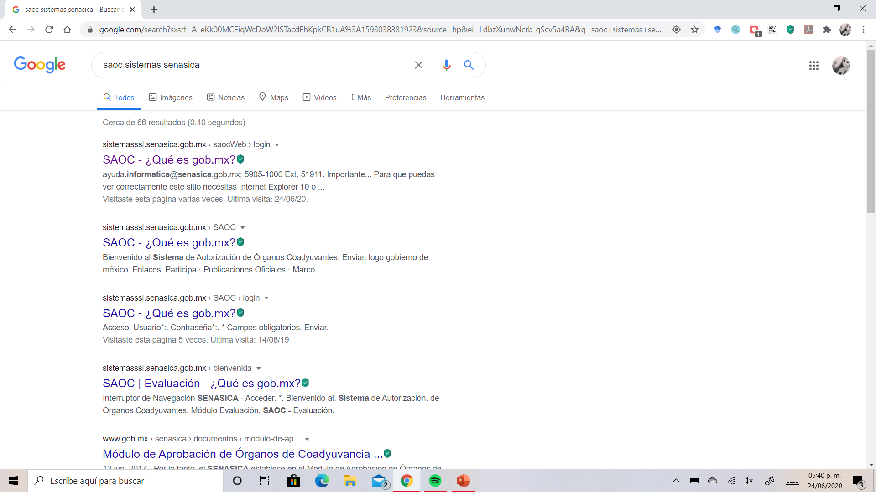
CLICK

Slide 4
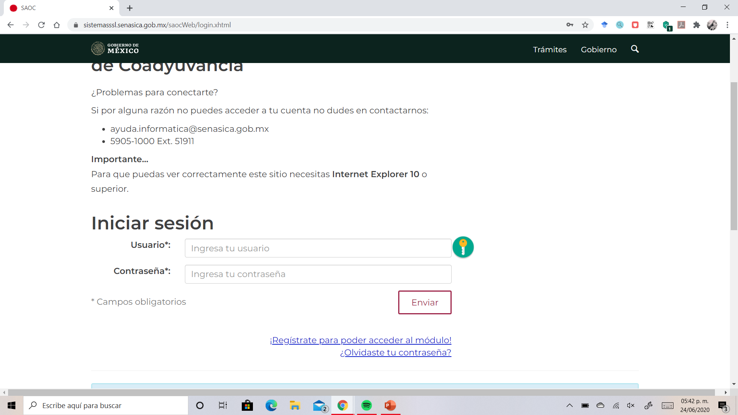
COMO REGISTRARSE?
POSTERIORMENTE LLENAR LOS DATOS
PERSONALES QUE SOLICITAN, DESPUÉS
EL SISTEMA LES DARA UN USUARIO
CLICK

Slide 5
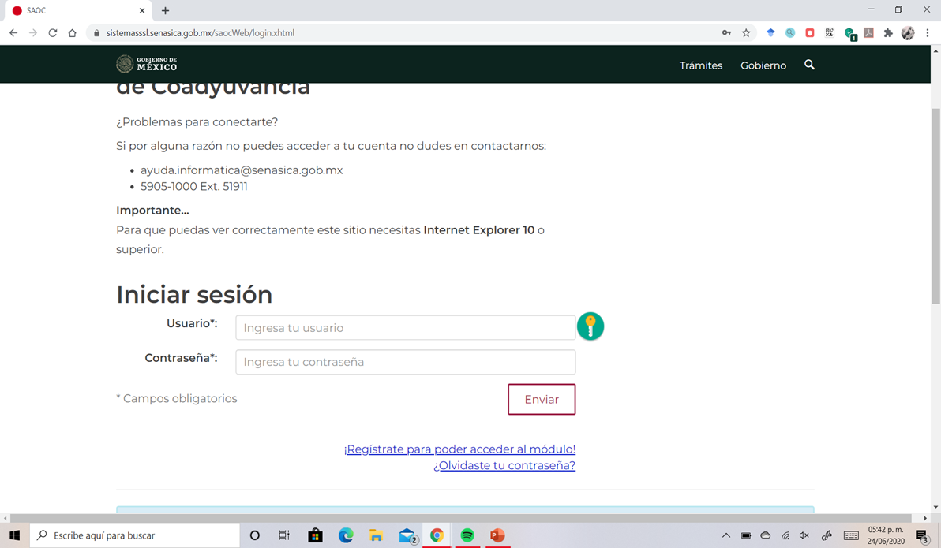
COMO INGRESAR?
INGRESAR: USUARIO Y
CONTRASEÑA Y DAR CLICK
EN ENVIAR

Slide 6
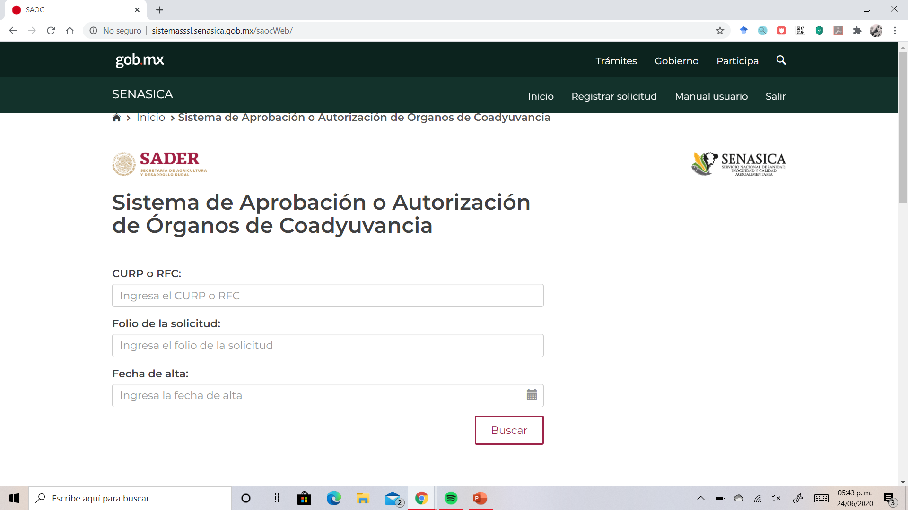
PANTALLA PRINCIPAL
INGRESAR UNA SOLICITUD NUEVA
YA SEA RENOVACIÓN O SI VAN A SOLICITAR
UNA NUEVA NORMA

Slide 7
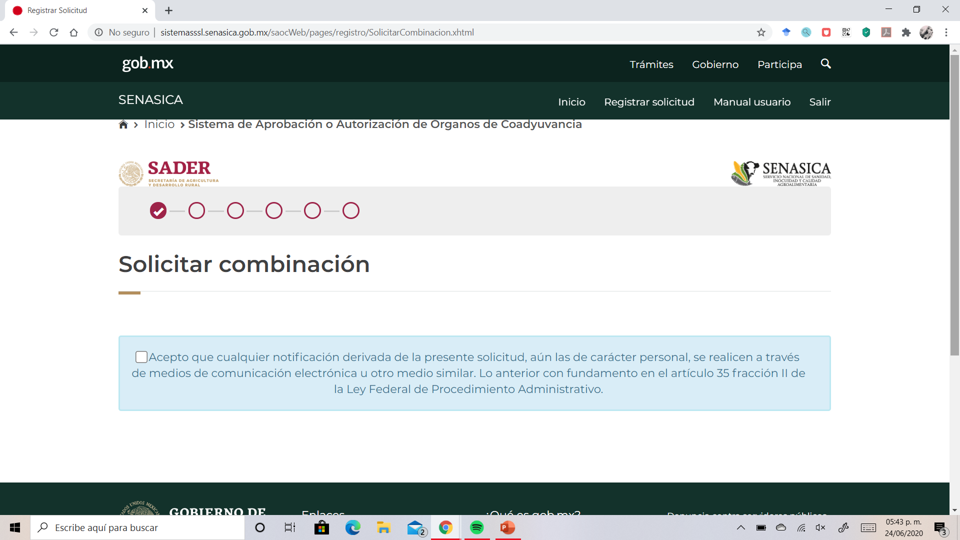
DAR CLICK
PARA ACEPTAR

Slide 8
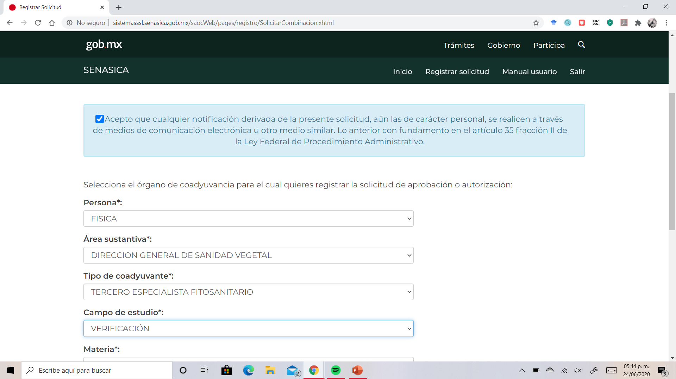
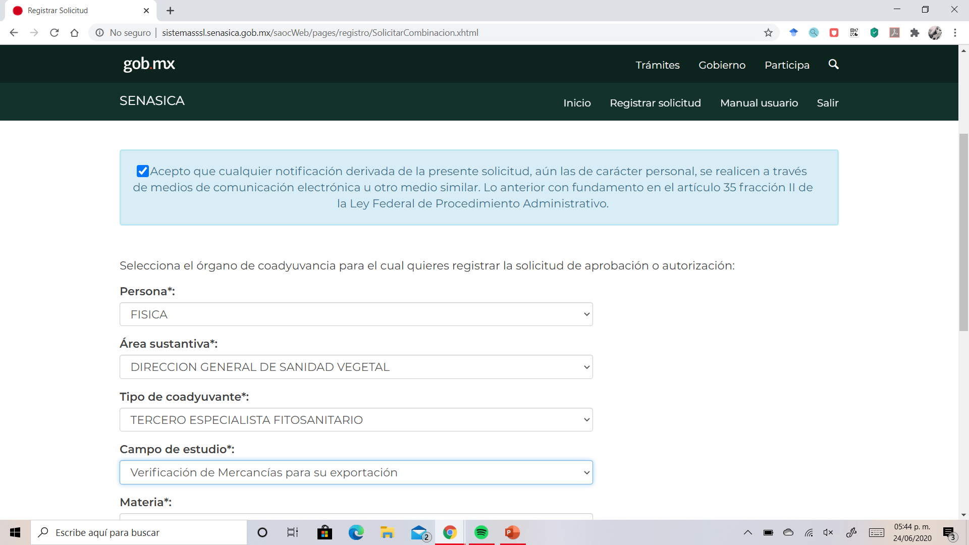
LLENAR CON LOS DATOS SOLICITADOS
CAMPO DE ESTUDIO:
SE SELECCIONA VERIFICACIÓN PARA TODAS LAS NORMAS EXCEPTO
PARA MERCANCÍAS DE
EXPORTACIÓN

Slide 9
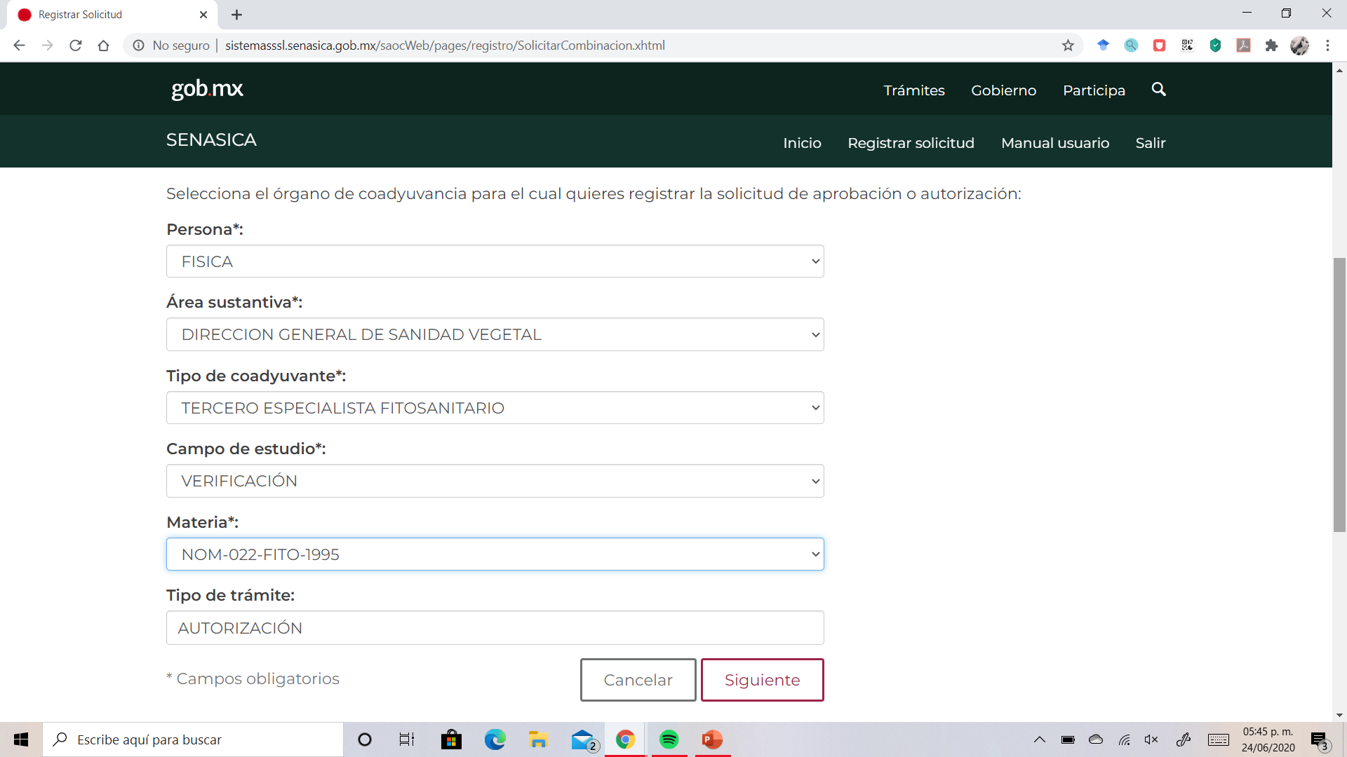
CUANDO TODO ESTE COMPLETO
DAR CLICK EN SIGUIENTE

Slide 10
APARECERÁ ESTA PANTALLA
DONDE APARECEN LOS DATOS
PERSONALES QUE PROPORCIONO
EN SU REGISTRO.
DAR CLICK EN SIGUIENTE

Slide 11
LLENAR LOS DATOS REQUERIDOS:
NUMERO DE CEDULA Y PROFESIÓN
PRIMERO DAR CLICK AGREGAR
DESPUÉS DAR CLICK SIGUIENTE

Slide 12
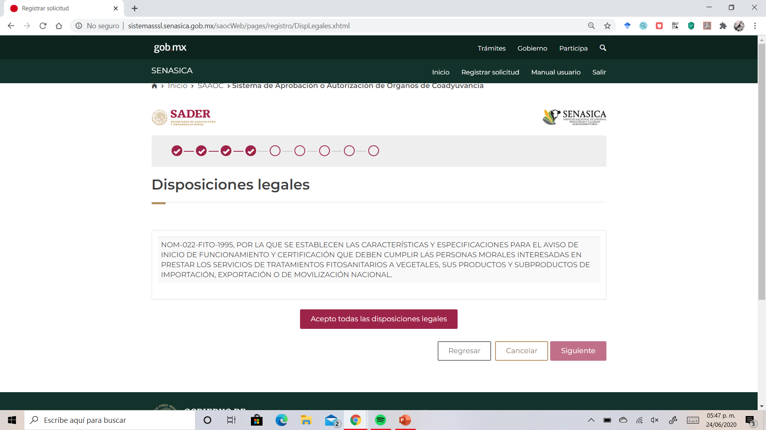
APARECERÁ ESTA PANTALLA
PRIMERO DAR CLICK
EN ACEPTO TODAS LAS
DISPOSICIONES LEGALES
DESPUÉS DAR CLICK
EN SIGUIENTE

Slide 13
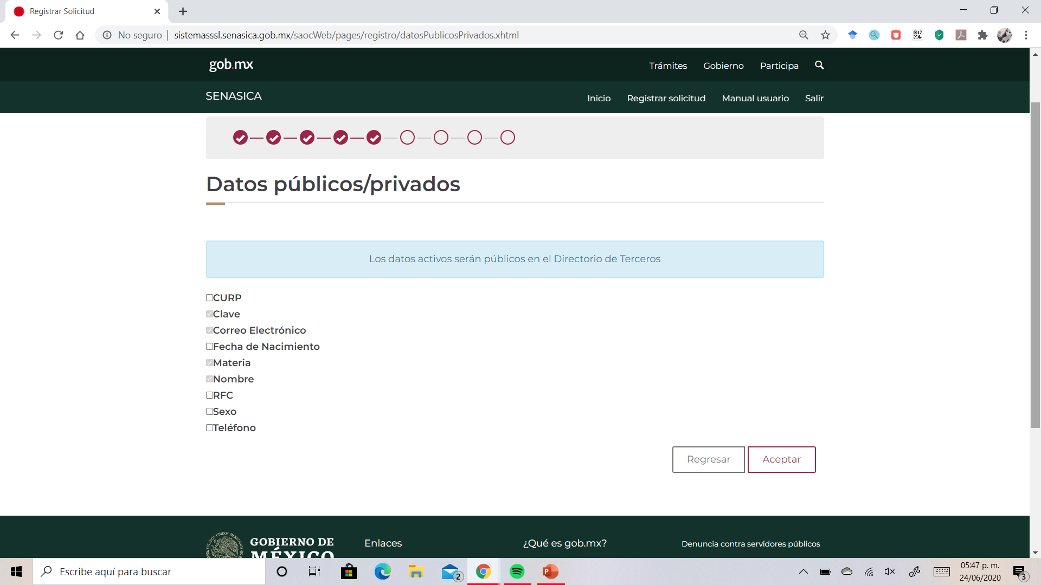
SELECCIONAR LOS DATOS
QUE QUIERE QUE SEAN PÚBLICOS
DAR CLICK EN ACEPTAR

Slide 14
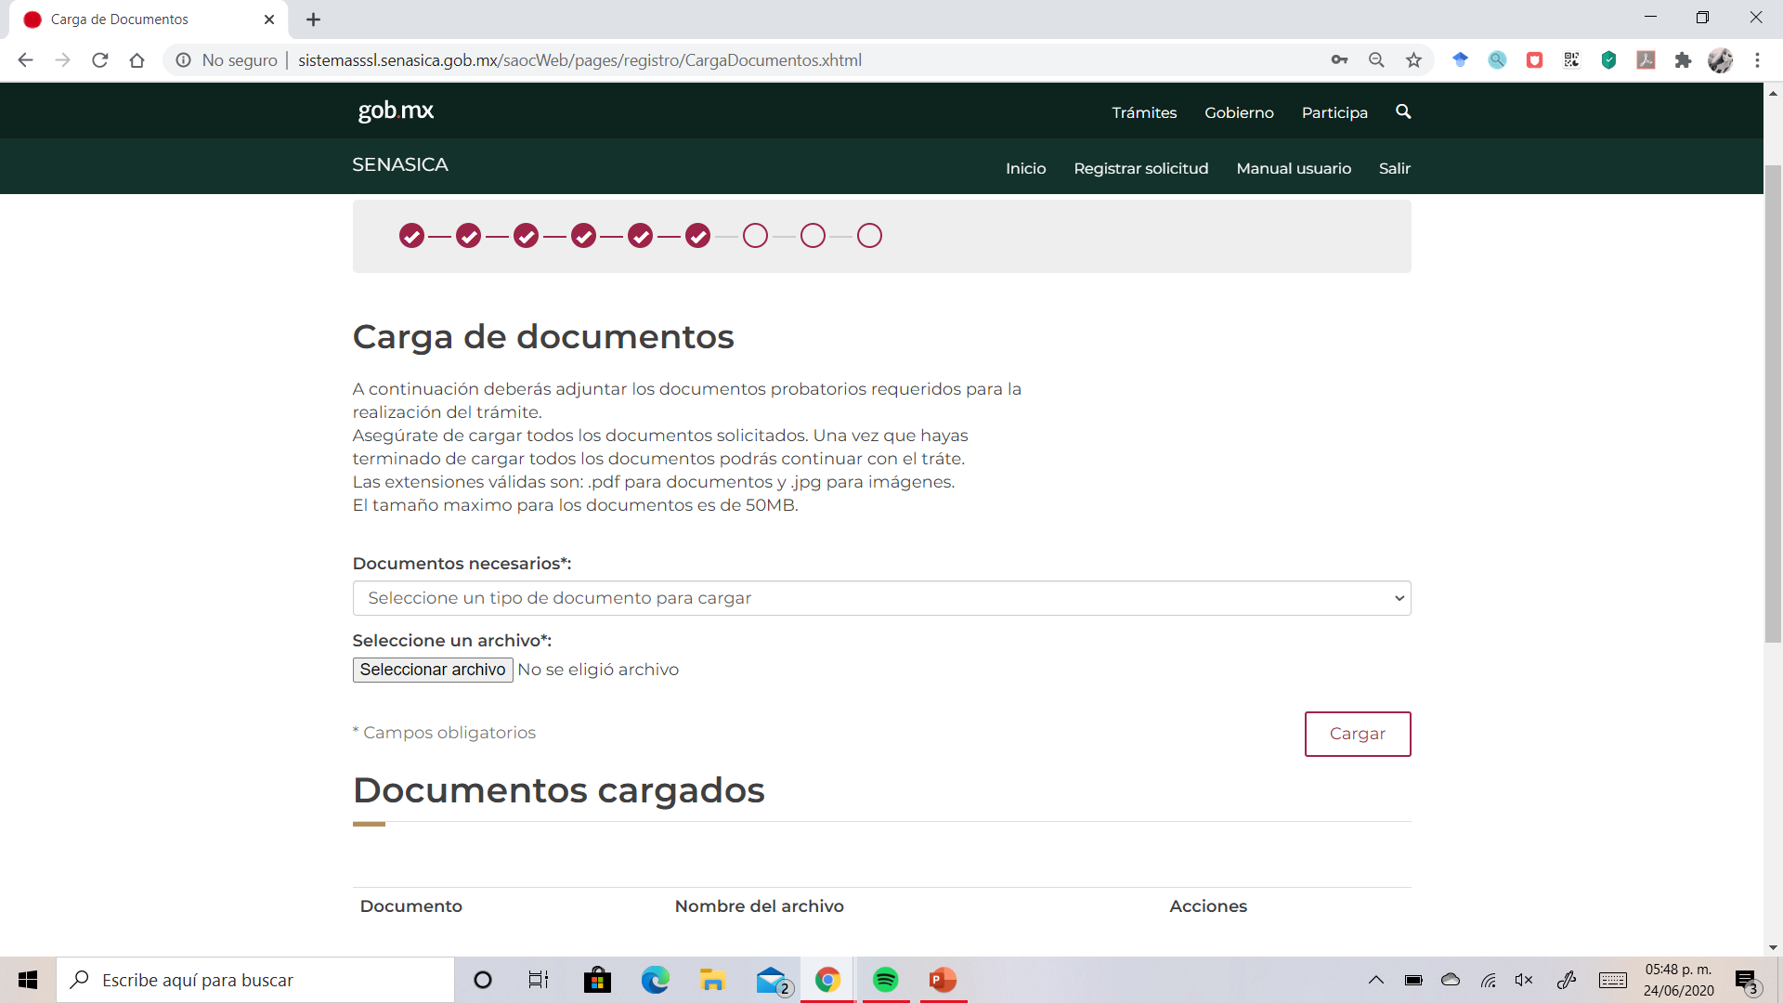
APARECE ESTA PANTALLA
PARA SUBIR LOS ARCHIVOS
QUE DEBEN ESTAR EN FORMATO
PDF, EXCEPTO LA FOTO

Slide 15
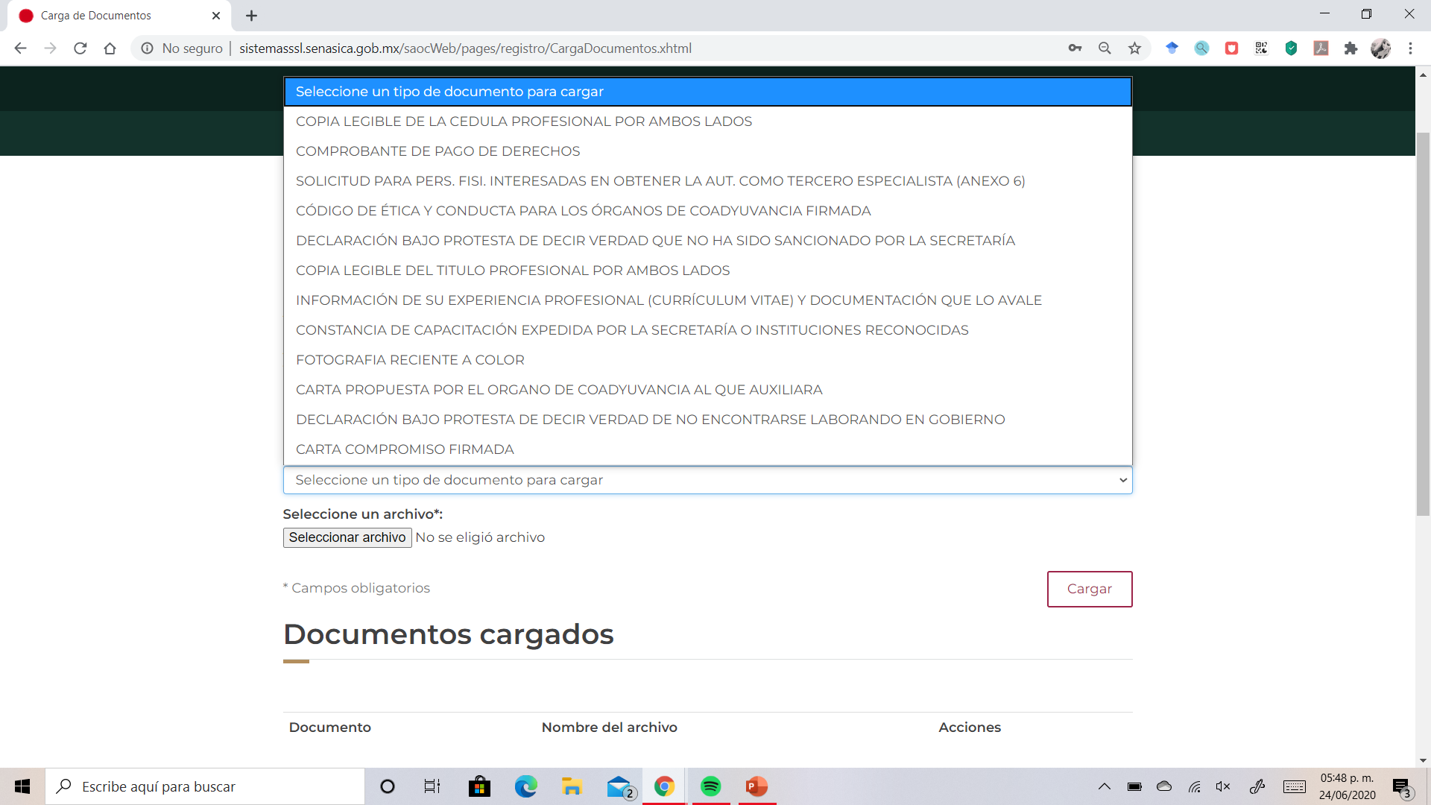
LISTA DE DOCUMENTOS
SOLICITADOS

Slide 16
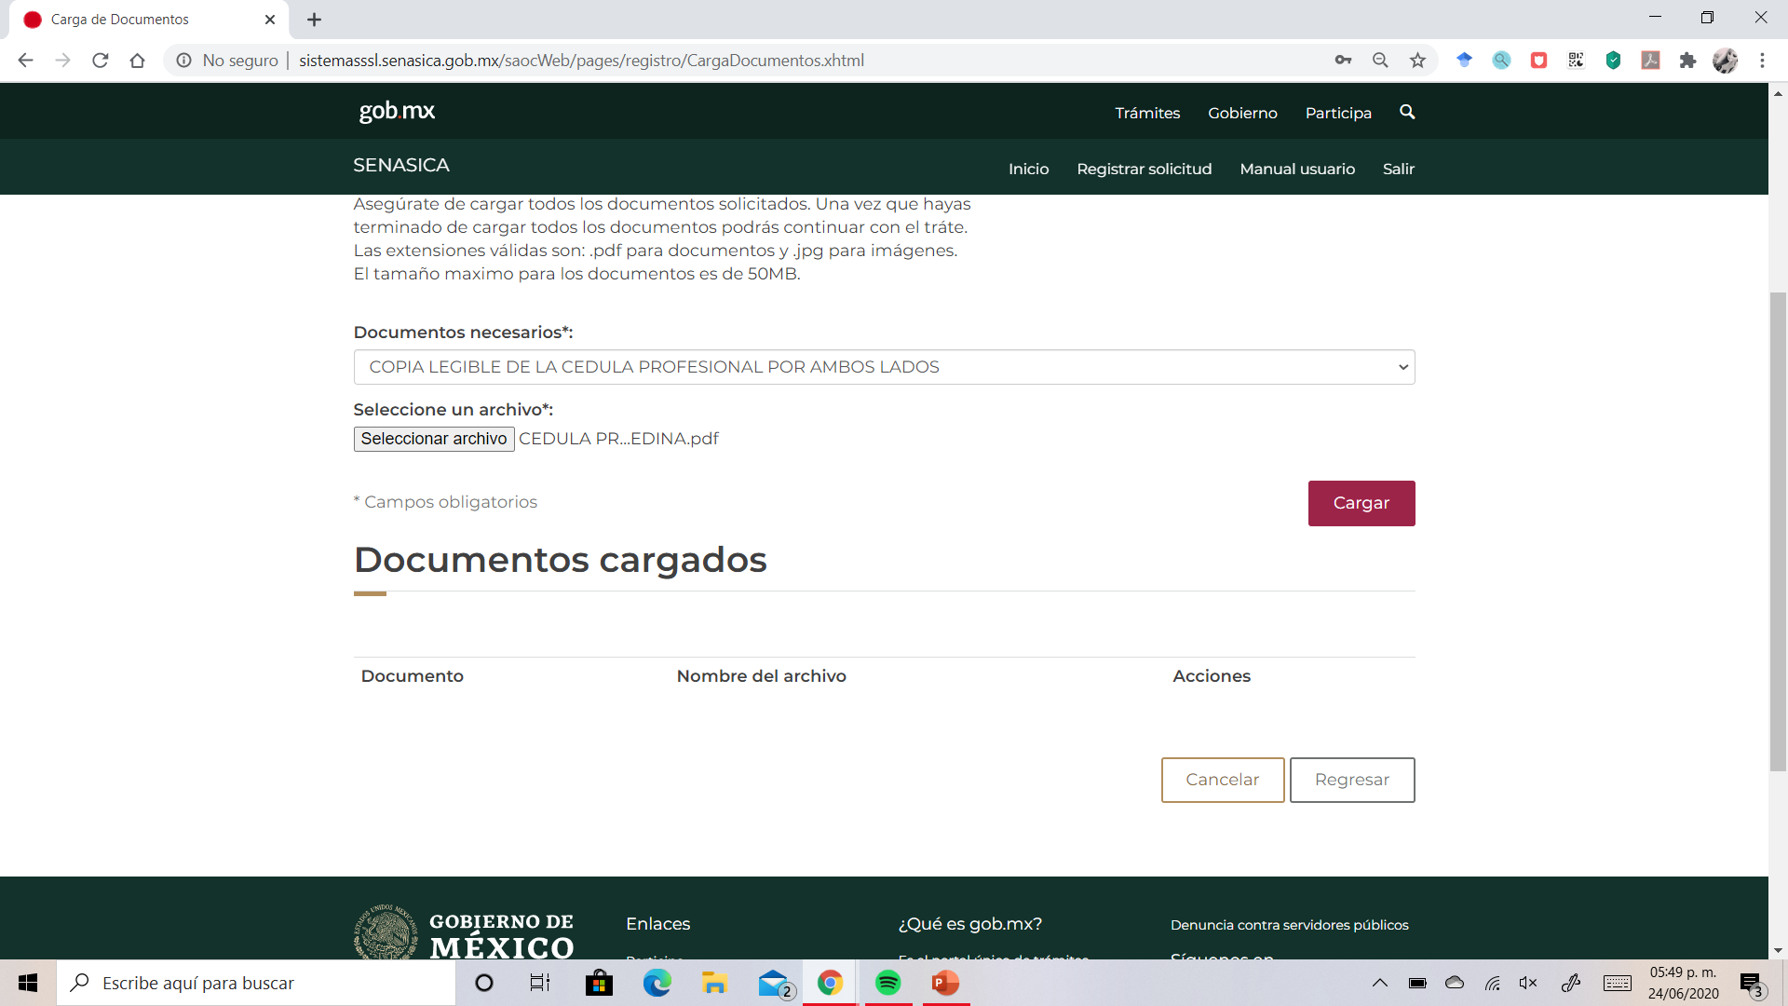
1. SELECCIONAR EL ARCHIVO A SUBIR
2. SELECCIONAR EL
ARCHIVO A CARGAR
3. DAR CLICK EN CARGAR

Slide 17
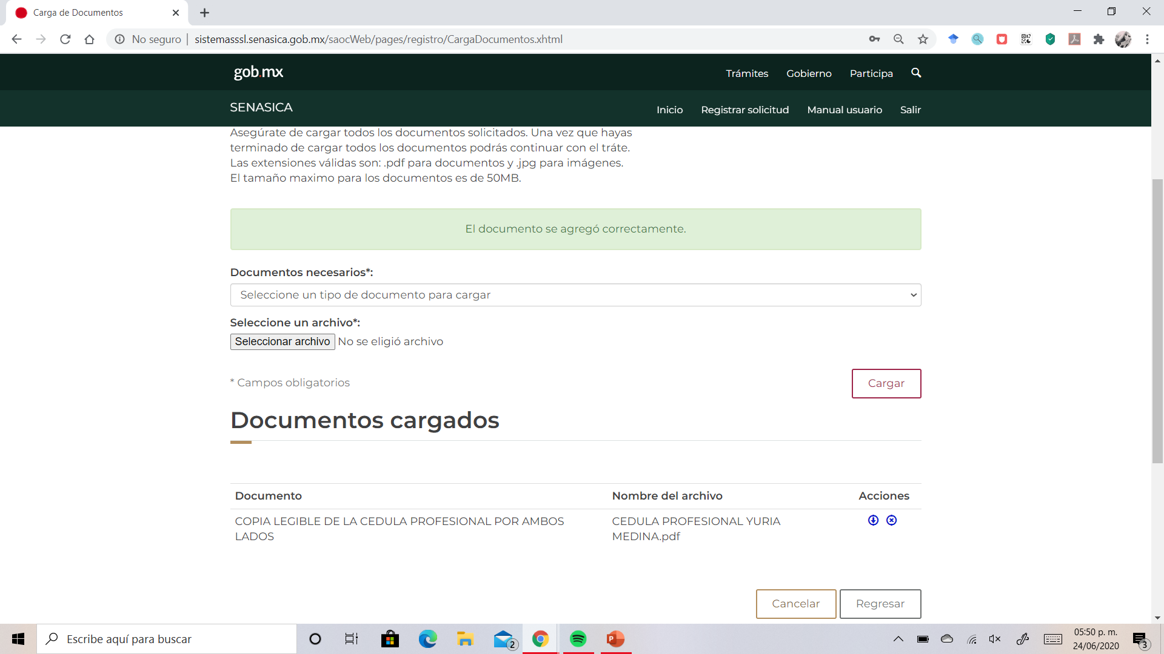
1. APARECE ESTA LEYENDA
CADA VEZ QUE SE CARGUE
UN ARCHIVO
2. EL ARCHIVO CARGADO
APARECE EN ESTA LISTA

Slide 18
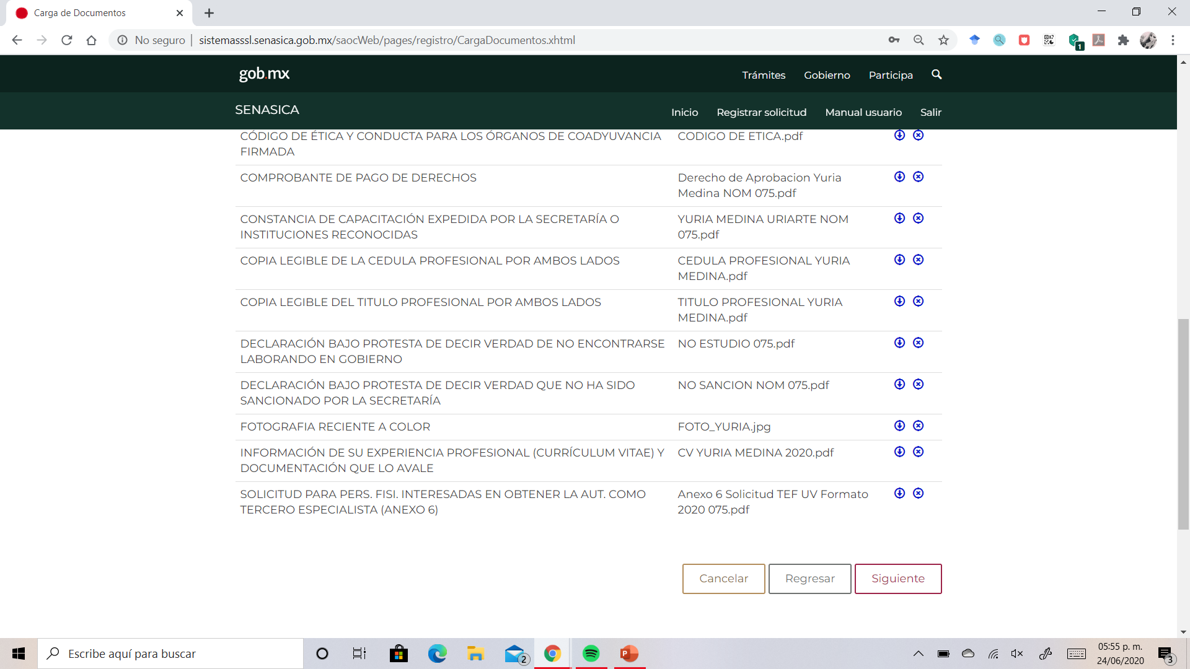
1. HAY QUE CARGAR TODOS
LOS ARCHIVOS Y ASÍ
APARECERÁ LA LISTA
2. DAR CLICK EN SIGUIENTE

Slide 19
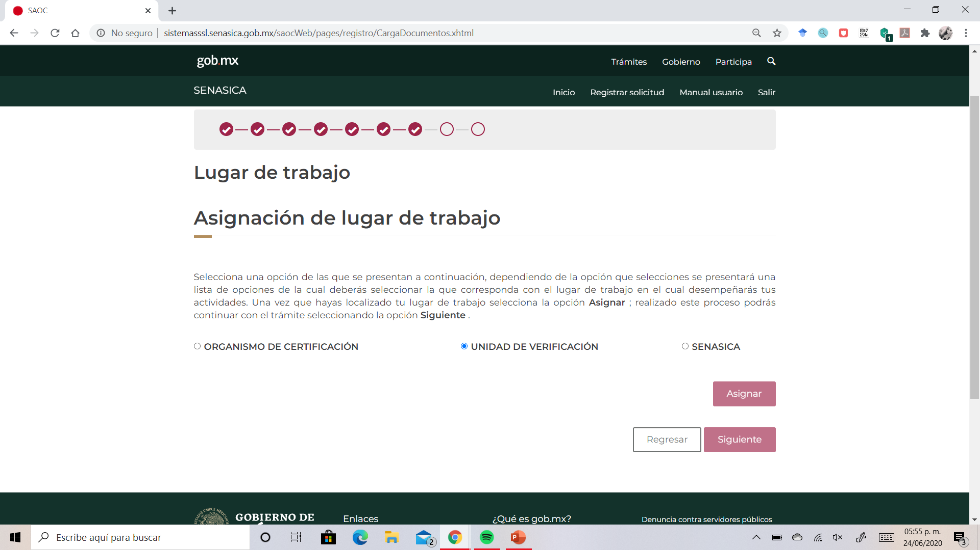
DAR CLICK

Slide 20
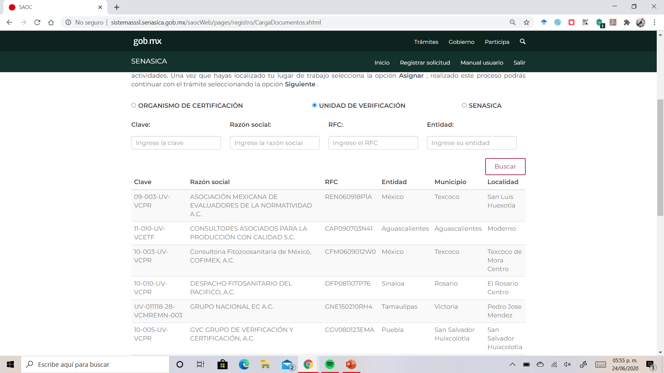
APARECERÁ LA LISTA DE UV´S

Slide 21
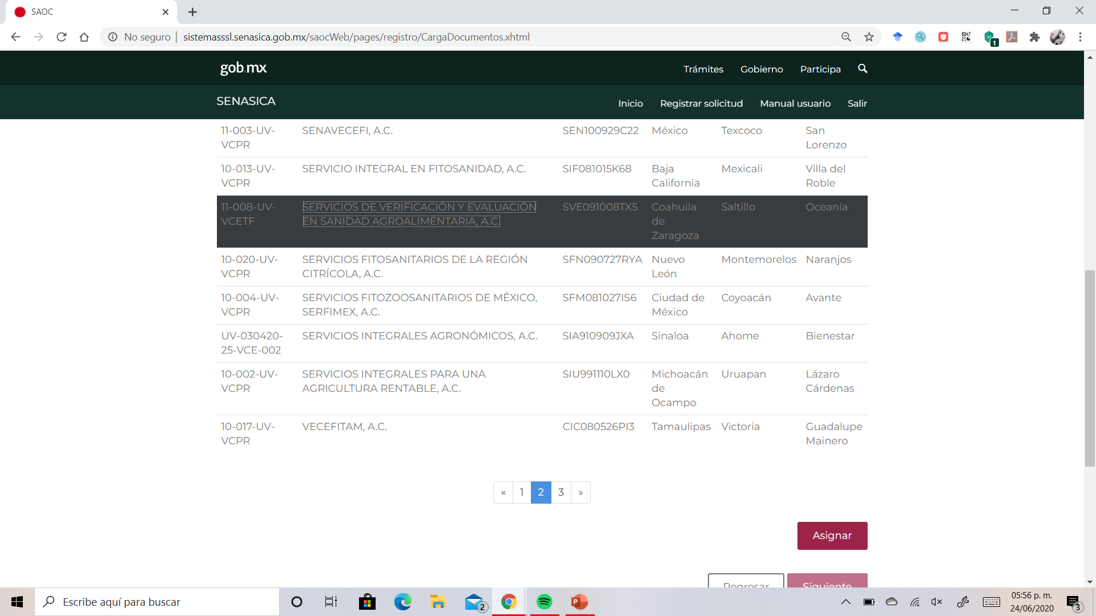
1. SELECCIONAR LA UV
2. DAR CLICK EN ASIGNAR

Slide 22
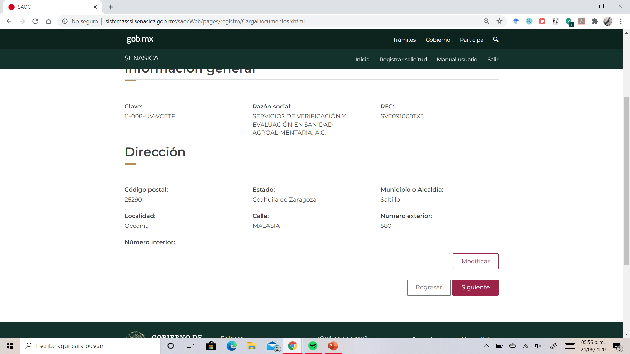
APARECERÁN LOS DATOS
DE LA UV
DAR CLICK EN SIGUIENTE

Slide 23
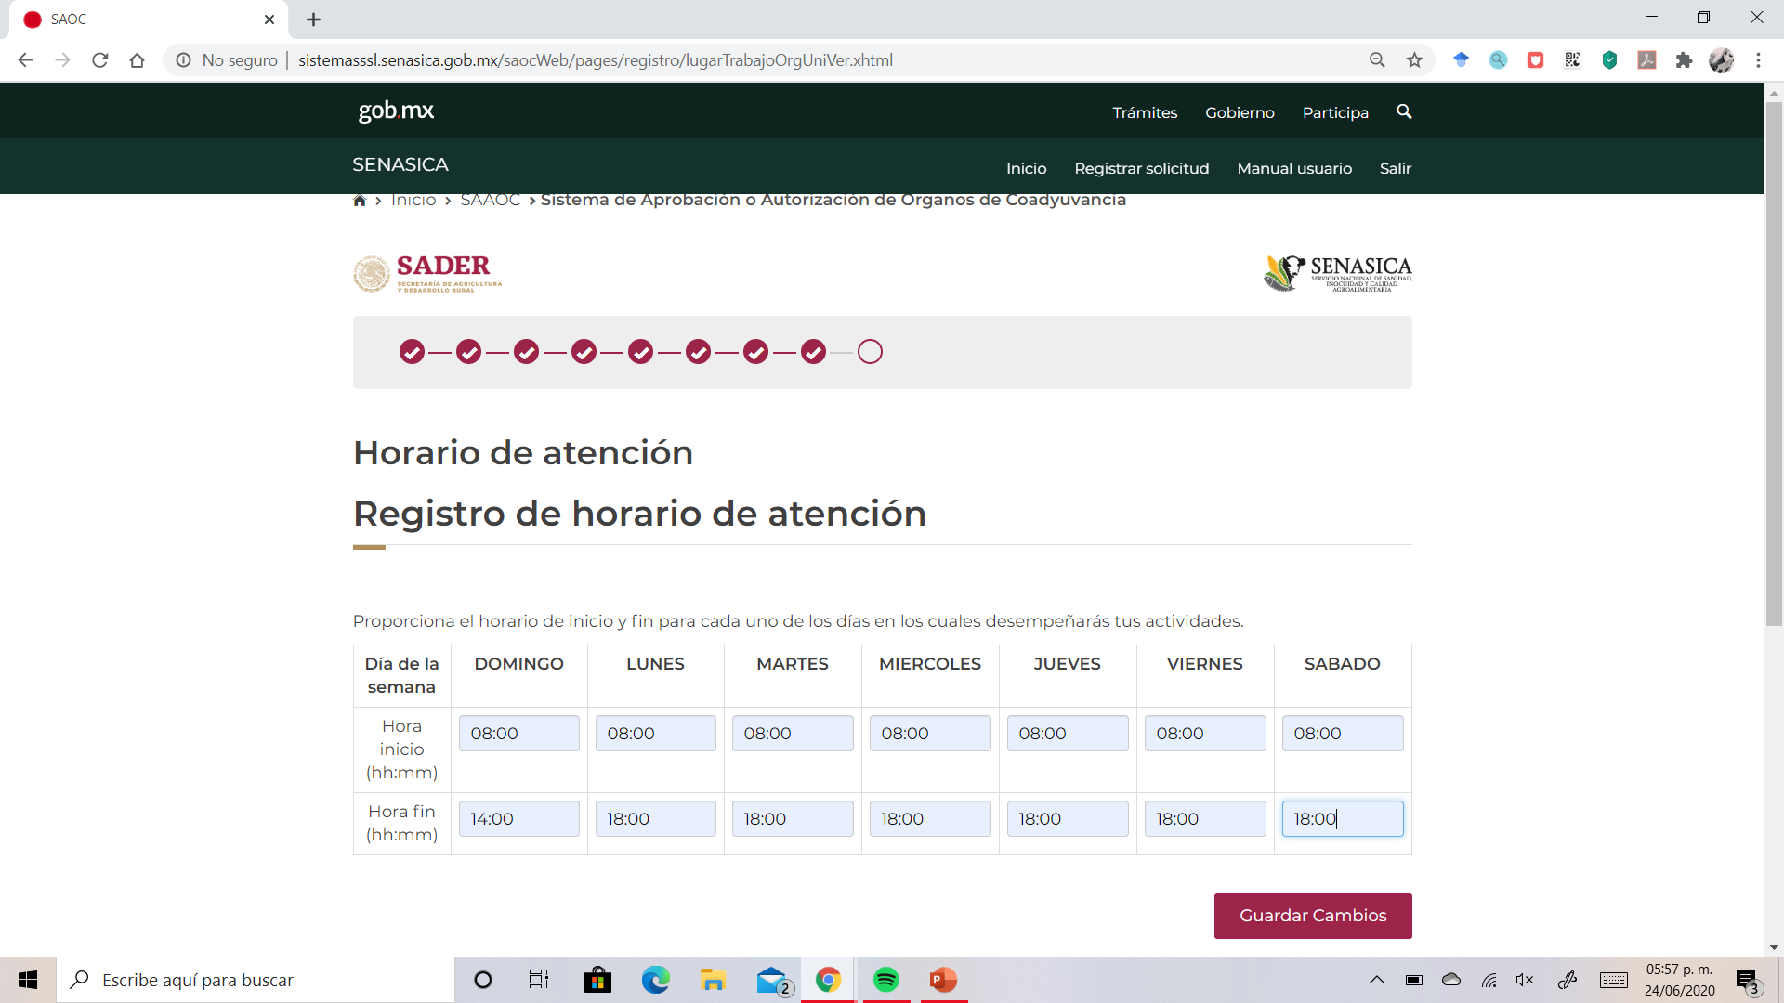
1. HAY QUE REGISTRAR UN HORARIO PARA CADA DIA DE LA SEMANA.
2. DARLE CLICK EN GUARDAR CAMBIOS

Slide 24
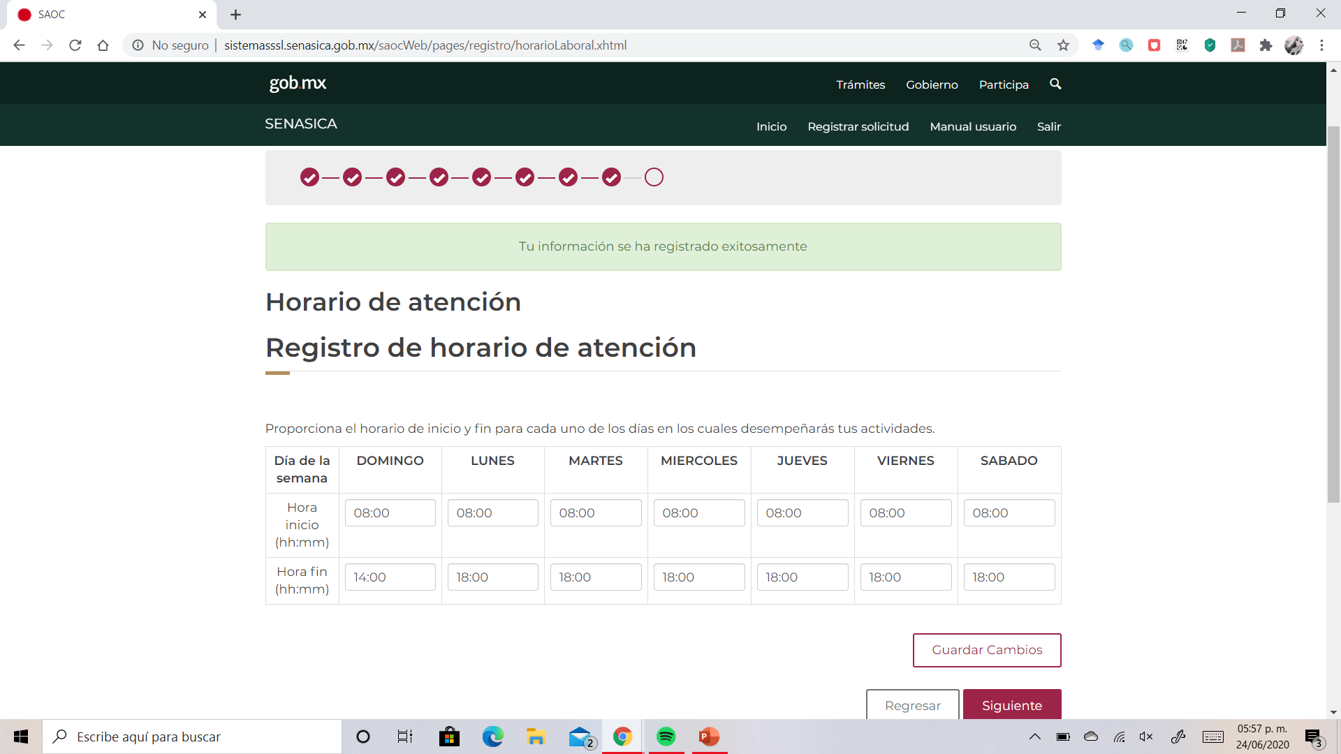
DAR CLICK EN SIGUIENTE

Slide 25
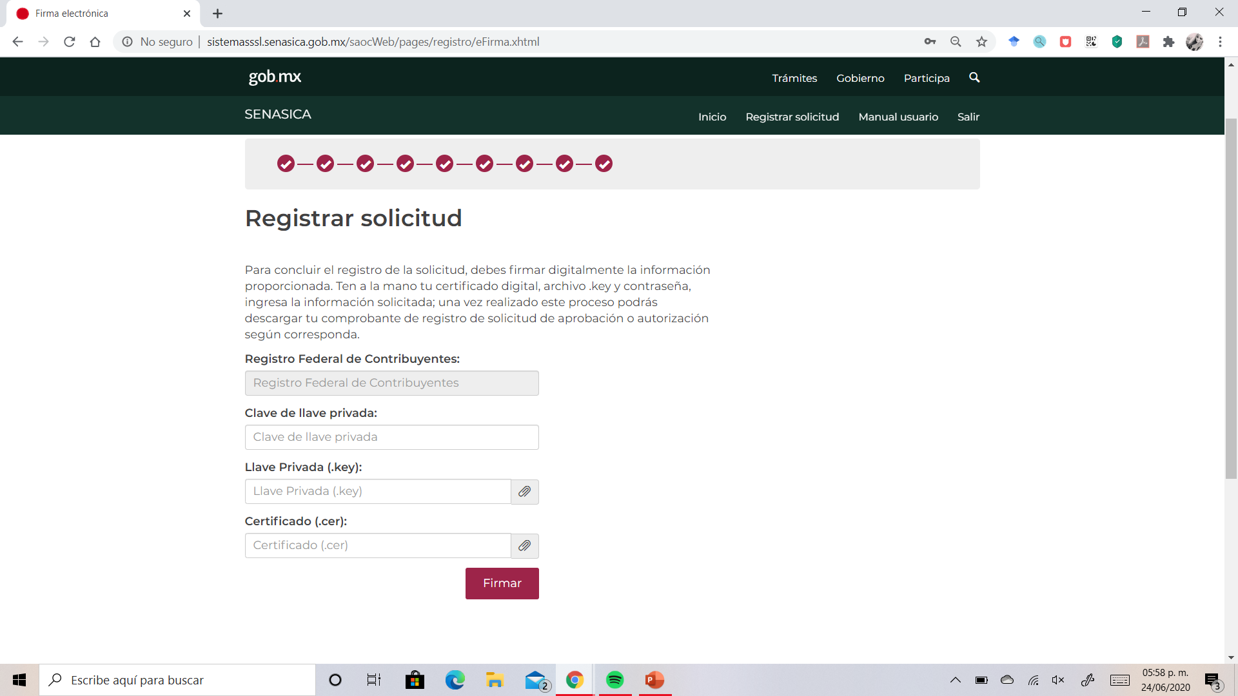
AQUÍ SE DEBE FIRMAR
CON LA FIEL (FIRMA ELECTRÓNICA)
DAR CLICK EN FIRMAR

Slide 26
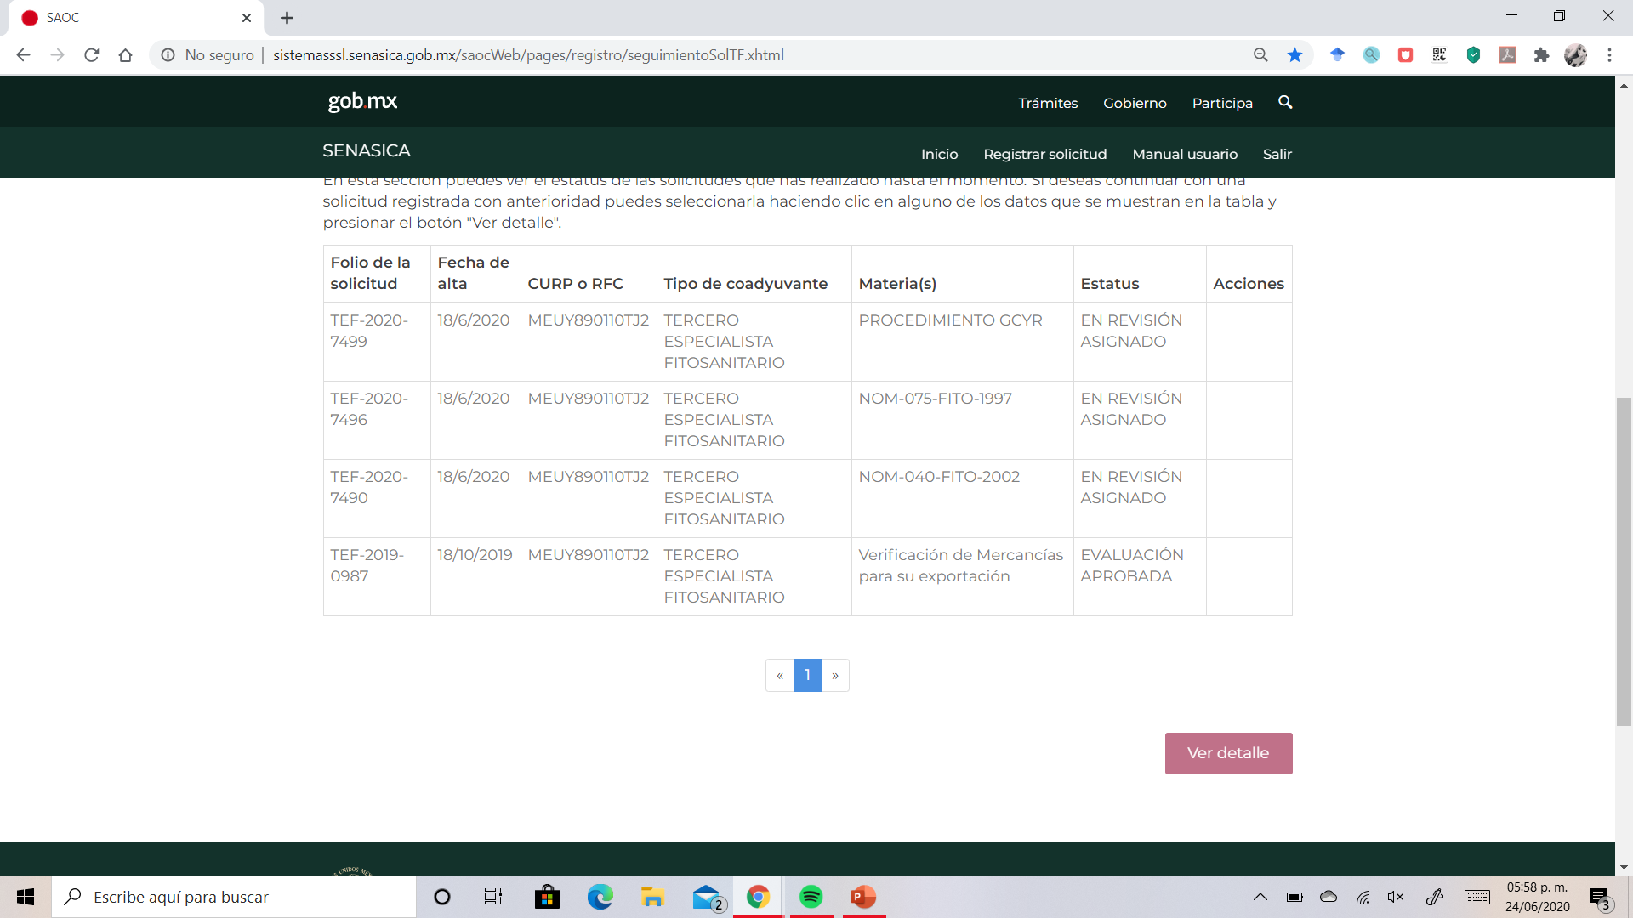
ASÍ SE VERA LA PAGINA
PRINCIPAL
SEGÚN LAS SOLICITUDES
QUE SE HAGAN

Slide 27
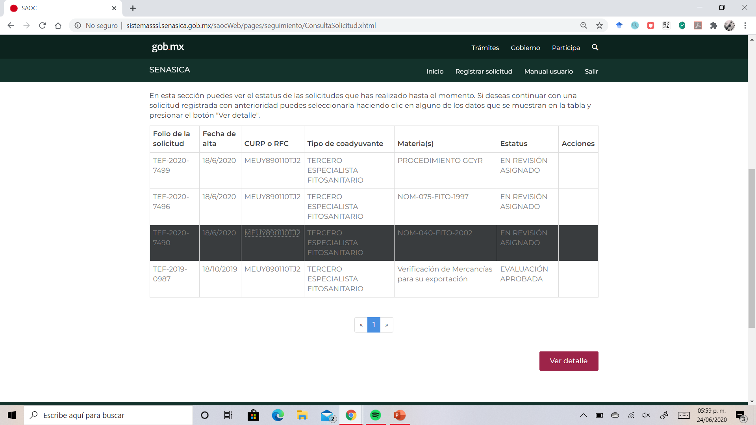
PARA DESCARGAR EL REGISTRO DE SOLICITUD
1. DAR CLICK SOBRE LA
SOLICITUD
2. DAR CLICK EN VER
DETALLE

Slide 28
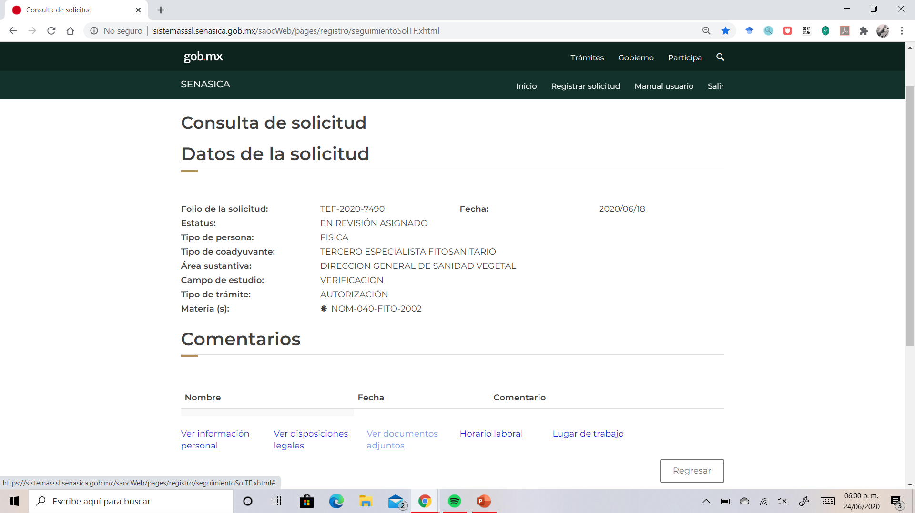
DAR CLICK EN VER DOCUMENTOS ADJUNTOS

Slide 29
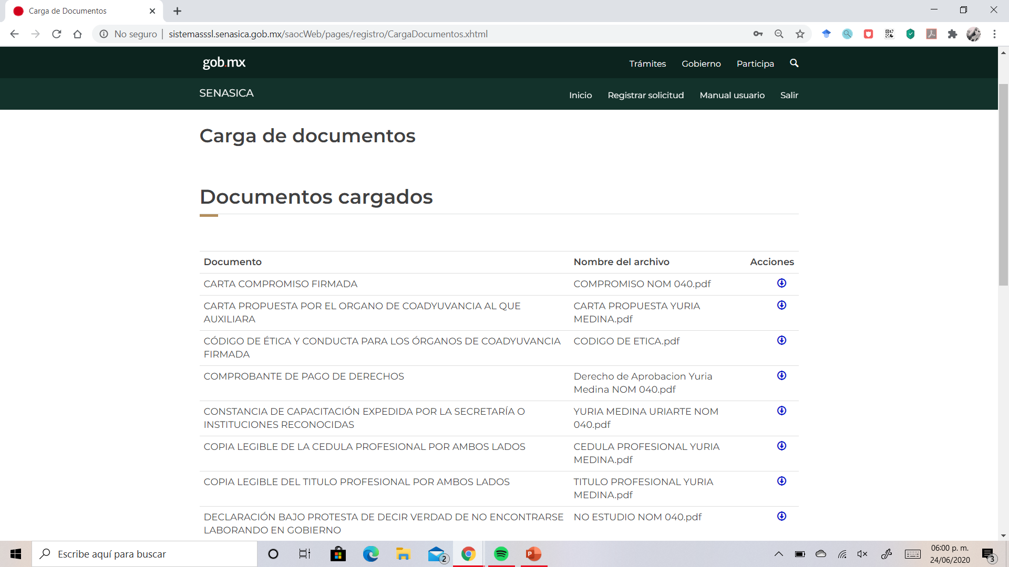
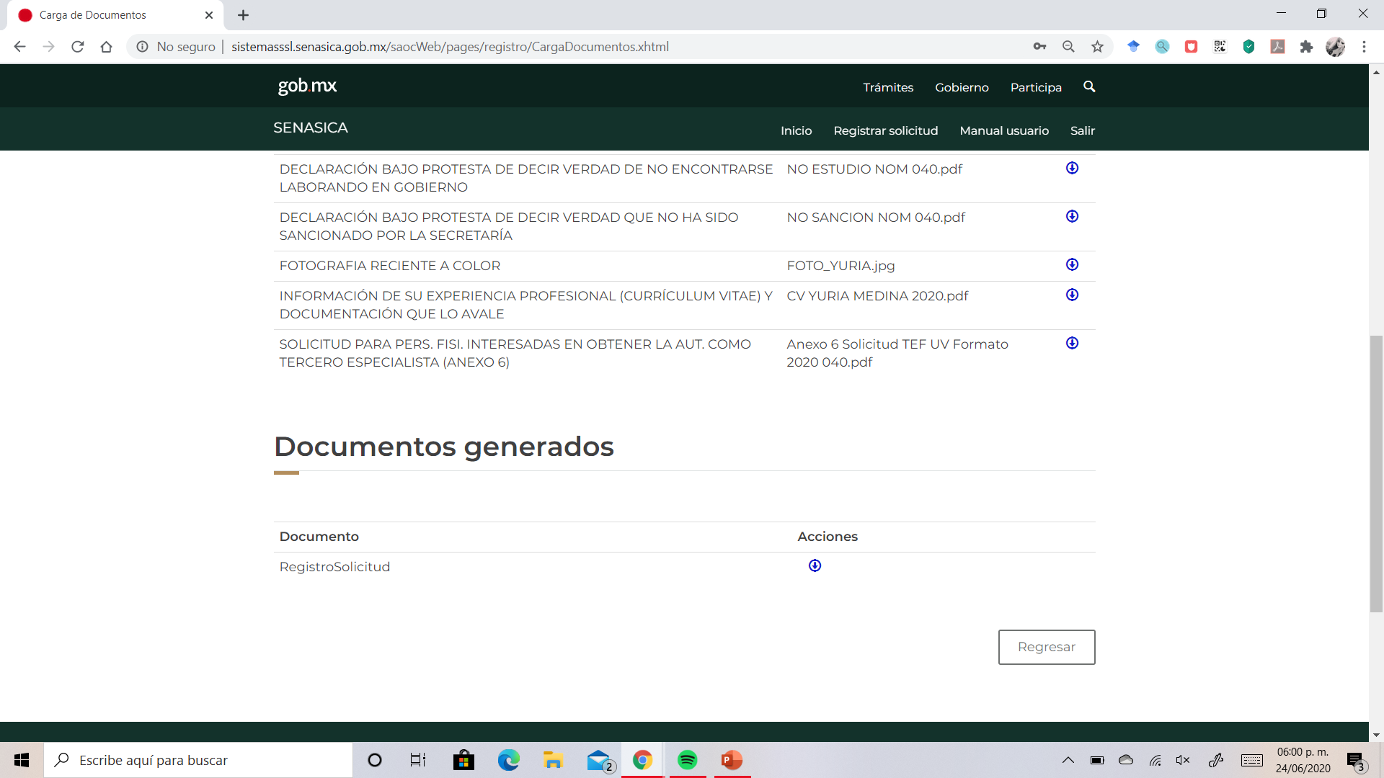
APARECERÁ ESTA PANTALLA
Y BAJAR HASTA LA PARTE
DE ABAJO
DAR CLICK PARA DESCARGAR

